Slide 1
Agoda爬蟲結合Flask
Ecco Lin

Slide 2
簡報大綱
作品介紹（截圖 + 功能介紹）
作品相關技術分享或說明
核心技術列表
各功能採用技術
作品遇到的相關難題
Bug 列表
Bug 解決辦法
作品未來想加入的後續內容
是否有想找合作的人(美術、企劃...)
總結 - 學習的經歷與過程是否跟當初所想的一樣，為什麼？
給予未來的自己期許以及設定目標。

Slide 3
作品介紹（截圖 + 功能介紹說明）（流程圖）
首頁（/）
（搜尋功能）
POST（抓取資料）
Selenium觸發網站回應json
Selenium抓取監聽後台並抓取
透過CSV和DB存取、整理
重新搜尋
篩選條件
（/search）
GET（送出條件）
依條件抓取資料庫的資料
POST & redirect
重新篩選
顯示各飯店
（/hotels）
使用資料庫抓取資料製作CSV
使用資料庫抓取資料製作分析圖表
GET

Slide 4
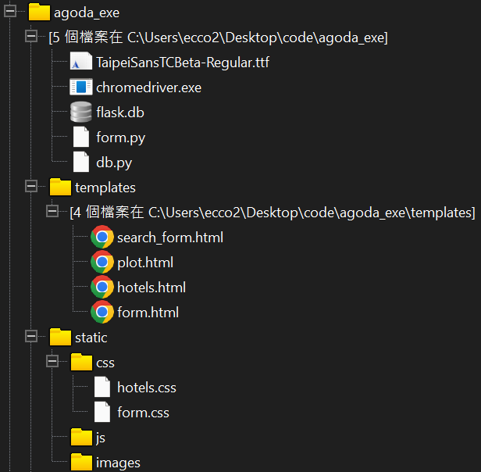
作品介紹（截圖 + 功能介紹說明）（全部檔案）

Slide 5
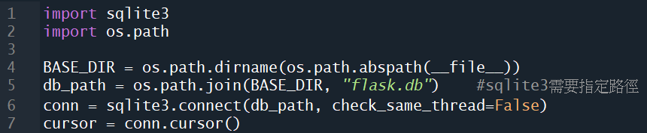
作品介紹（截圖 + 功能介紹說明）（db.py）
Notes:
因為專案完成後會使用pyinstaller打包，Sqlite必須使用絕對路徑，否則會錯誤
Check same thread要設定為false 否則會錯誤，後面 bug 章節會再提到

Slide 6
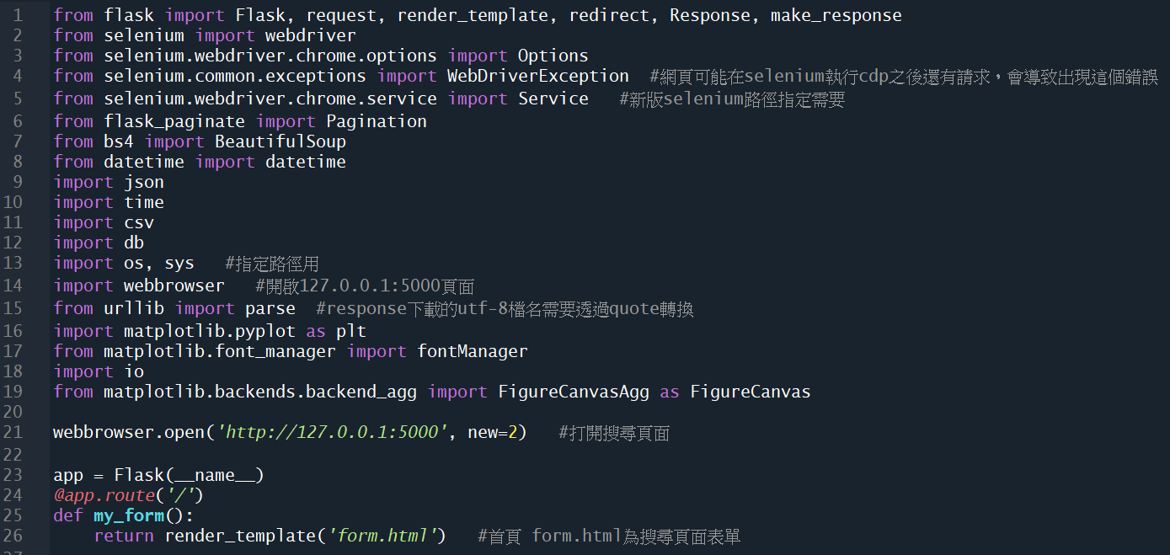
作品介紹（截圖 + 功能介紹說明）（import & 首頁）
Notes:
Flask的Response和Make_response是在製作網站上csv下載的連結和製作資料分析圖要回傳時使用的
Import Options是匯入selenium可以使用的功能 例如：無視窗執行、禁止載入圖片、監聽
WebDriverException是透過selenium抓取完所需的資料後因為後臺還在傳輸，會報錯，所以匯入並且用try except略過
下面的是因為新版的selenium指定路徑需要才另外import
Webbrowser是為了要在執行程式的時候直接開啟flask的主畫面
Import parse是用於將字串中的特殊字符(例如 中文或是其他語言或是特殊符號)轉譯為URL 編碼
Import fontManager是要將matplotlib設定中文字體
Io處理資料串流的核心工具 用來將記憶體內的二進位資料(照片)串流透過 BytesIO 物件來建立
Figure Canvas 就是一個畫布 乘載要附加的圖形(資料分析的圖)

Slide 7
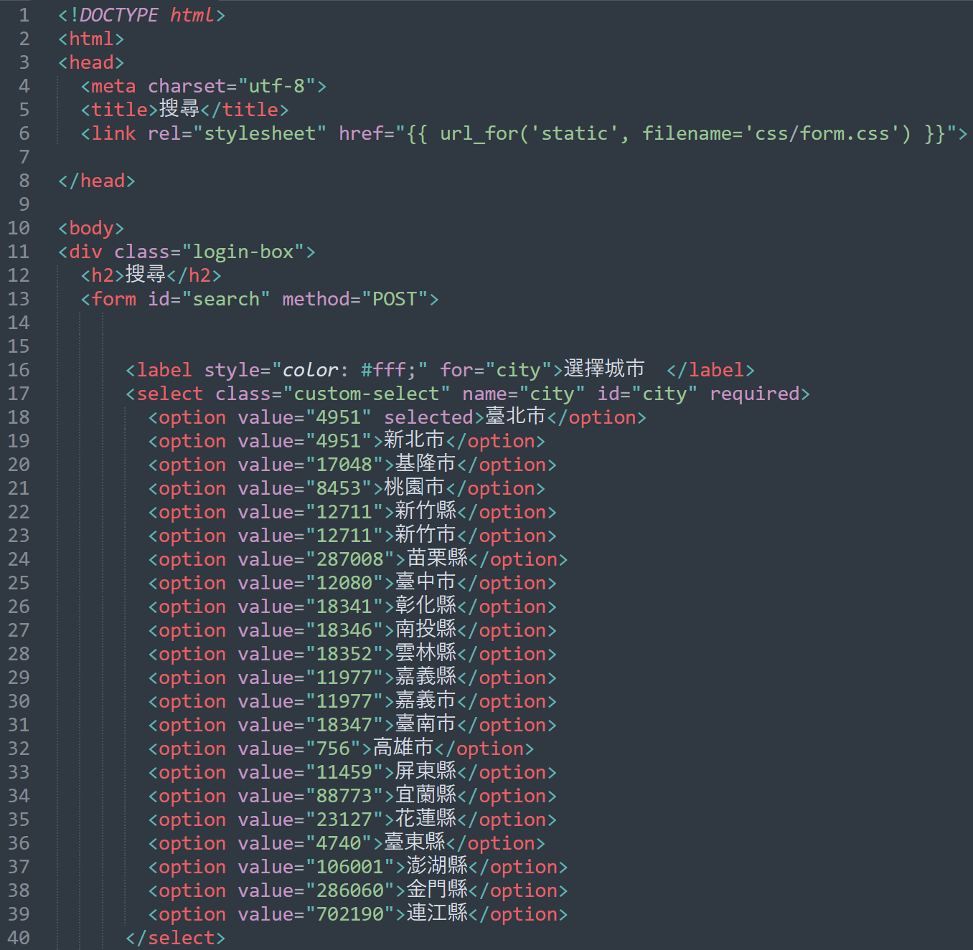
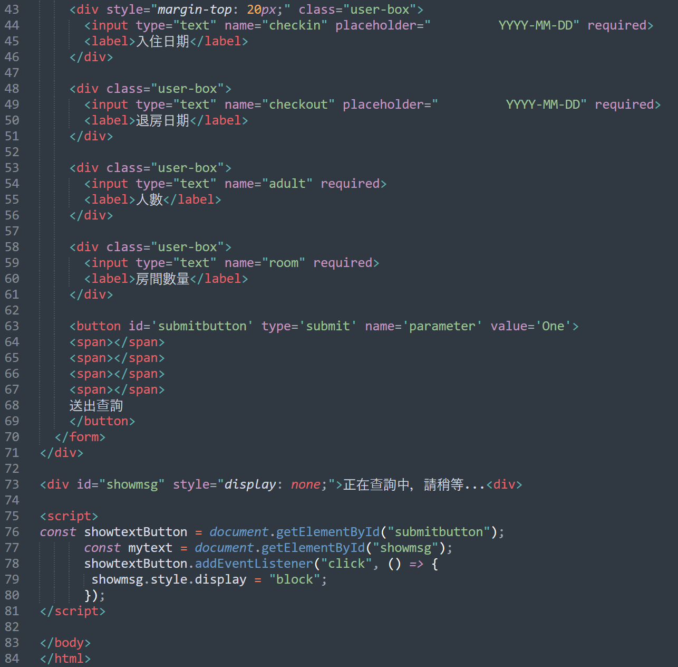
作品介紹（截圖 + 功能介紹說明）（首頁HTML）
Notes:
使用post
value內的值是從agoda網站原始碼抓到各地區的代碼
先將這個文字方塊隱藏
再透過javascript監聽是否點擊，點擊後會出現

Slide 8
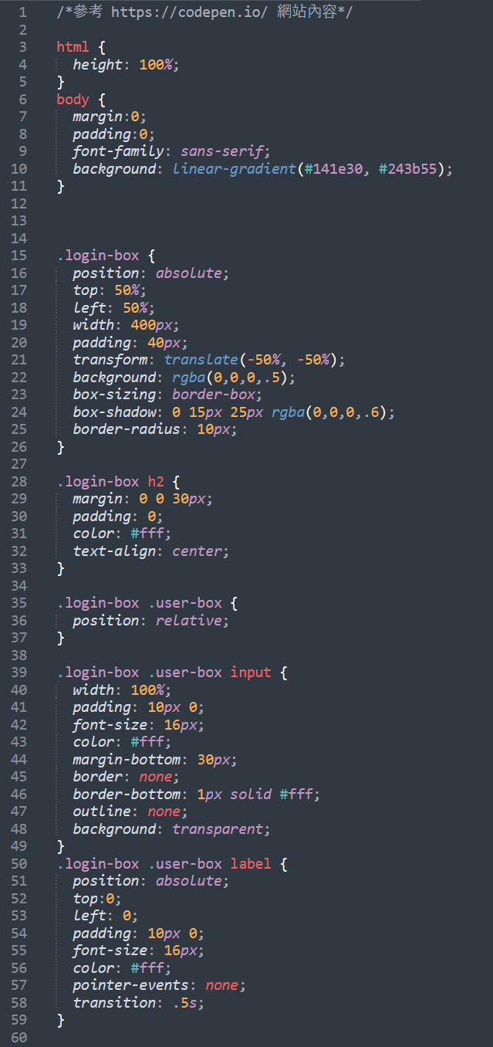
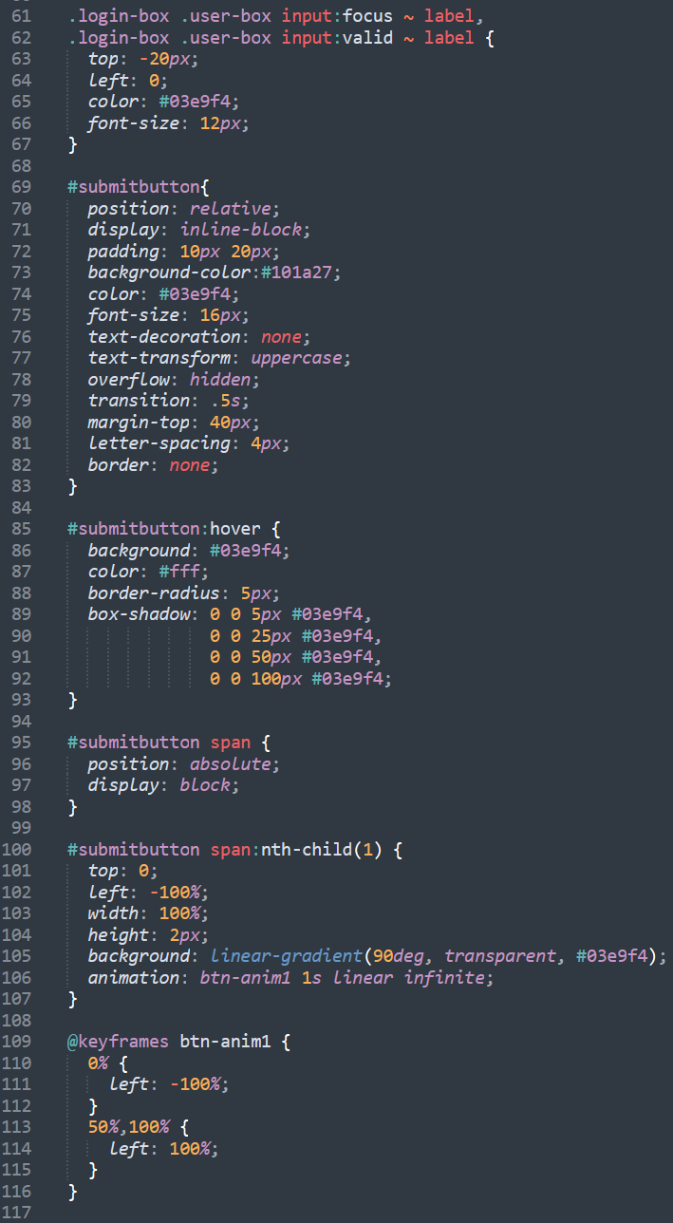
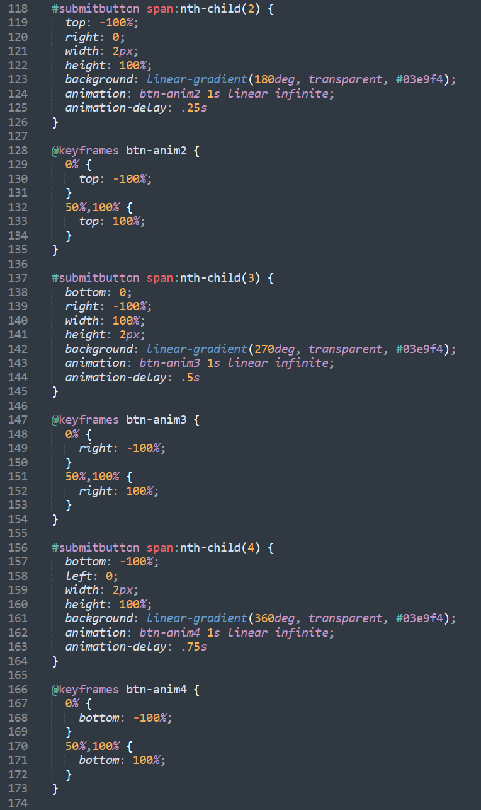
作品介紹（截圖 + 功能介紹說明）（首頁CSS）
Notes:
一整塊表單的設定
使用絕對位置擺放
並且背景有設定透明度
Userbox為輸入框的設定 會變色以及移動位置
送出的按鈕外觀
送出按鈕的外面四條線360度圍繞 漸層 消失

Slide 9
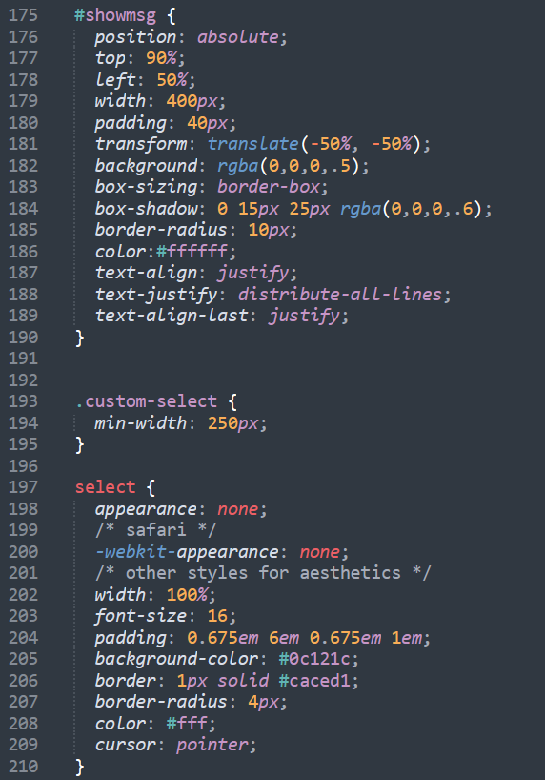
作品介紹（截圖 + 功能介紹說明）（首頁CSS）
Notes:
按下送出後會出現的文字外觀
參考表單的格式設定 位置移動而已

Slide 10
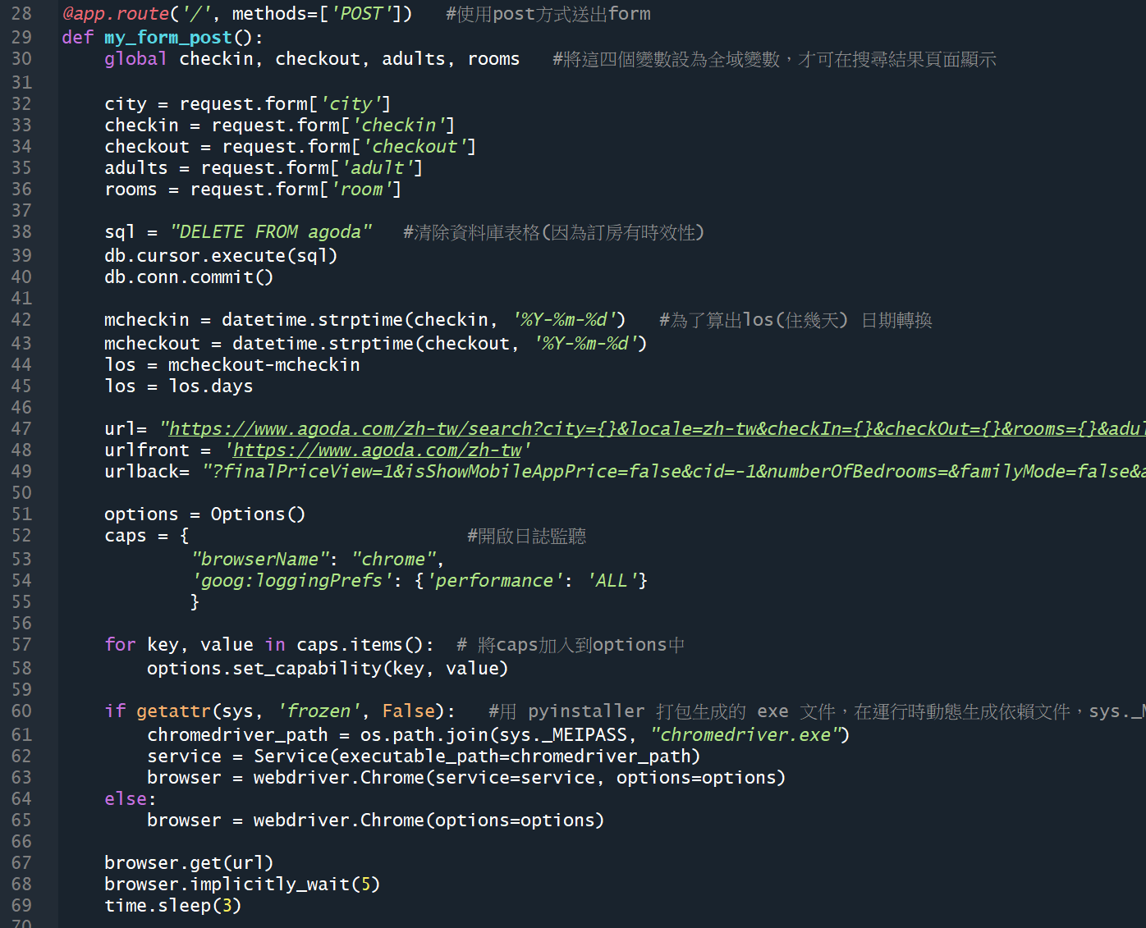
作品介紹（截圖 + 功能介紹說明）（首頁HTML表格post 搜尋條件後）
url=
"https://www.agoda.com/zh-tw/search?city={}
&locale=zh-tw&checkIn={}&checkOut={}&rooms={}
&adults={}&children=0&priceCur=TWD“
.format(city,checkin,checkout,rooms,adults)
urlback=
"?finalPriceView=1&isShowMobileAppPrice=false
&cid=-1&numberOfBedrooms=&familyMode=false
&adults={}&children=0&rooms={}&maxRooms=0
&isCalendarCallout=false&childAges=
&numberOfGuest=0&missingChildAges=false
&travellerType=3&showReviewSubmissionEntry=false
&currencyCode=TWD&isFreeOccSearch=false
&isCityHaveAsq=false&los={}&checkin={}“
.format(adults,rooms,los,checkin)
Notes:
將這四個變數設定為全域變數 因為在hotels的頁面會顯示出這四個變數
從首頁的表單接收post的五個變數
先將資料庫內的資料刪除 因為有時效性，因為會刪除資料庫的資料，又要將這個程式打包成exe，所以改為使用sqlite，這樣各個使用者都用自己的資料庫
透過使用者輸入的入住和退房日期換算成住宿天數 los
url是selenium抓取資料時使用的網址，agoda將使用者輸入的資訊都放在網址，所以透過格式化字串將變數帶入
Urlfront和urlback是將抓取到json檔案內不完整的連結補上前後 變成完整的連結
將selenium監聽的選項開啟
sys._MEIPASS 是用pyinstaller 打包生成的 exe 文件運行時動態生成的依賴文件，也就是這些依賴文件所在的路徑
開啟selenium瀏覽器 等待網頁讀取

Slide 11
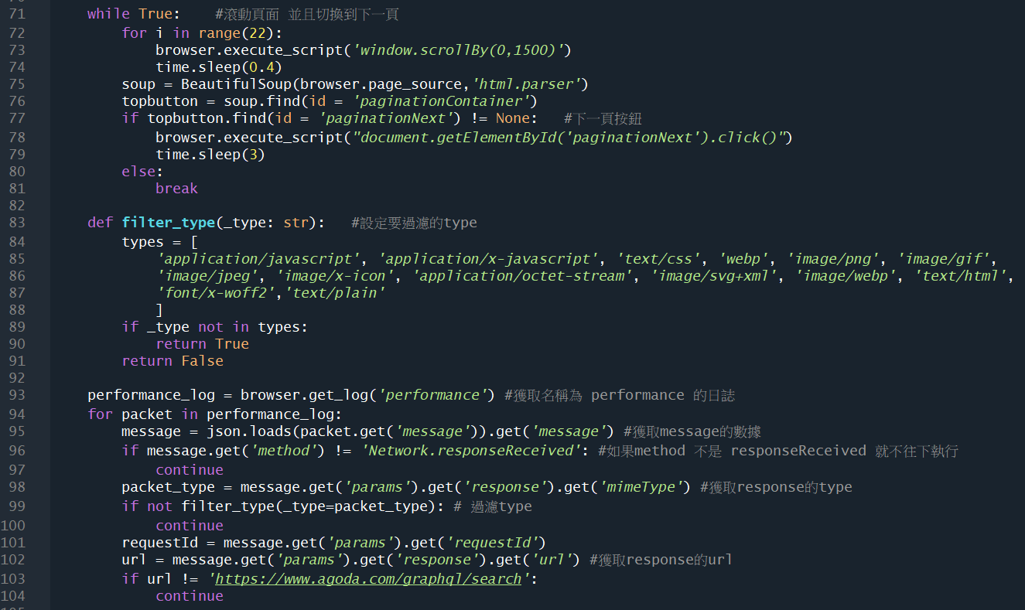
作品介紹（截圖 + 功能介紹說明）（首頁HTML表格post 搜尋條件後）
Notes:
執行滾動視窗(如果直接拉到底部不會觸發讀取)
判斷滾動到下面之後有沒有下一頁的按鈕
沒有的話就結束
有的話就切換到下一頁重複執行
---------------------------------------------------------------------
設定要過濾開發者監聽抓下來的資料類型
不在串列內為True 其他為False
---------------------------------------------------------------------
將抓下來的所有資料進行分析
先取得message的數據 判斷不是response 收到的就換下一筆分析
取得資料的type
透過定義的函式分析type不符合函式內的type才繼續 否則換下一筆
抓取url 我們要的資料url就是search的
如果不符合就跳過

Slide 12
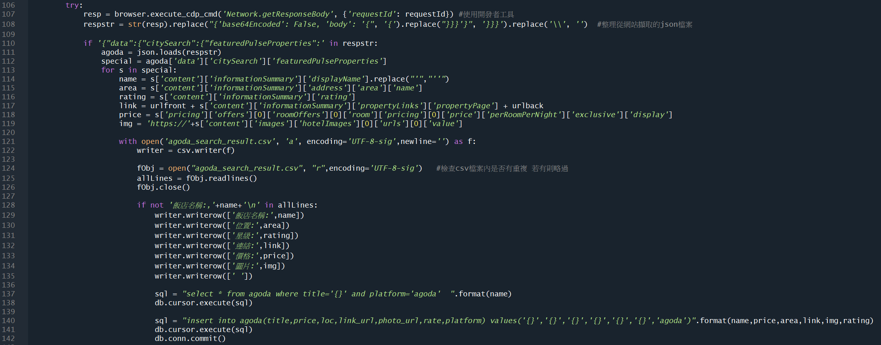
作品介紹（截圖 + 功能介紹說明）（首頁HTML表格post 搜尋條件後）
Notes:
透過開發者工具執行指令取的response資料
將資料整理成json格式 將不符合格式的字符都取代掉
先判斷這些字串是否在response的資料內
雖然已經有篩選 但是有些回傳的json串流的資料不符合我們要的(有些是空的 有些是推薦地點 等等)
判斷完後開始執行json格式的抓取方式 並儲存到各個變數
有些飯店名稱有單引號 要取代掉，否則寫入到資料庫的時候會變成跳脫字元 會把隔壁欄位的資料略過
將一開始定義的變數 urlfront urlback帶入組成完整的連結
打開一個csv檔案 並且設定為連續寫入
因為取得的串流資料有大量重複的飯店
透過讀取csv檔案內所有資料
判斷是否已經在csv檔案內 如果飯店名稱不相同才寫入
將篩選過的資料寫入資料庫

Slide 13
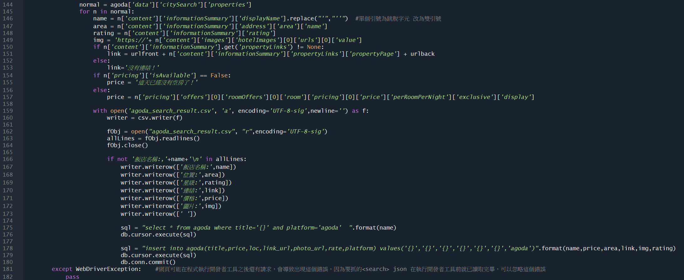
作品介紹（截圖 + 功能介紹說明）（首頁HTML表格post 搜尋條件後）
Notes:
篩選並且寫入到資料庫的過程相同
只是因為抓取下來的json檔案分為上下兩部分(上面是有特價活動)(下面部分是一般沒有活動的飯店)
所以需要分成兩部分執行
如同一開始說的
WebDriverException是透過selenium抓取完所需的資料後因為後臺還在傳輸，會報錯，所以匯入並且用try except略過

Slide 14
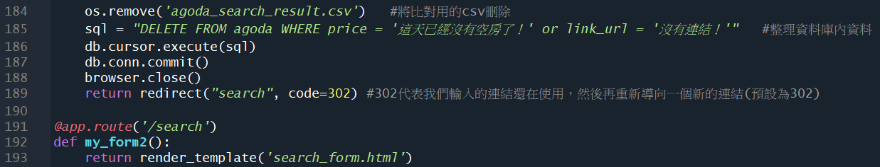
作品介紹（截圖 + 功能介紹說明）（首頁HTML表格post 搜尋條件後）
Notes:
將比對使用的csv刪除
透過資料庫刪除無空房和沒有連結的資料(已經驗證過Agoda網站上真的會出現點不進去的民宿)
整理好所有資料後將使用者頁面導至search頁面

Slide 15
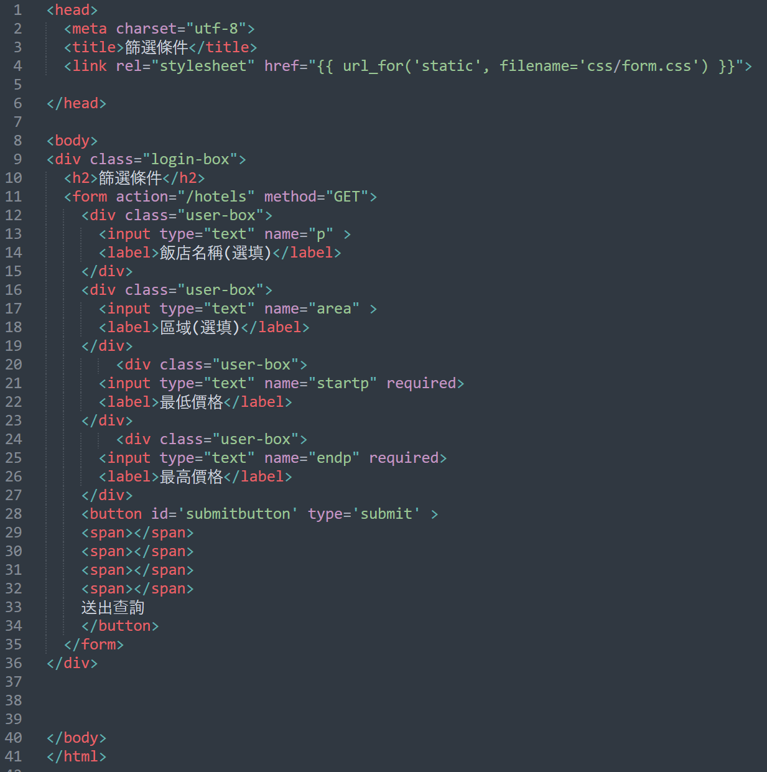
作品介紹（截圖 + 功能介紹說明）（篩選條件HTML）
Notes:
單純的表單
只有要求最低價和最高價一定要輸入
名稱和區域選填

Slide 16
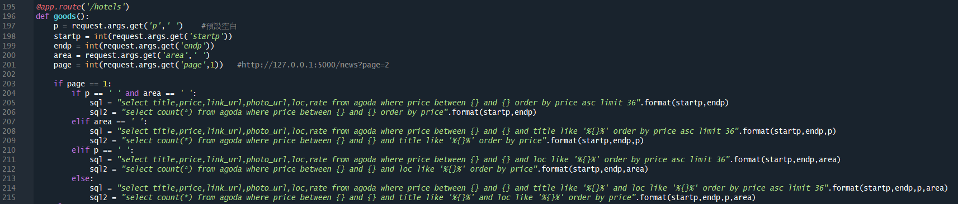
作品介紹（截圖 + 功能介紹說明）（搜尋結果頁面）
Notes:
篩選條件是透過get的方式送出
這裡使用get抓取表單送出的內容
每次篩選條件的時候有四種可能
If內是第一頁的時候
特別的是我有加入第二個sql指令
因為我要讓總頁數會隨著資料總筆數變動

Slide 17
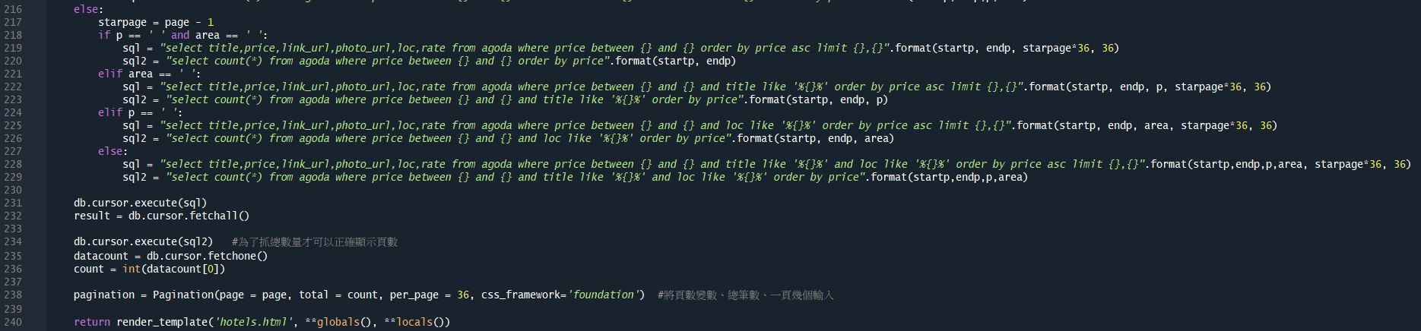
作品介紹（截圖 + 功能介紹說明）（搜尋結果頁面）
Notes:
這裡和上一頁一樣
多了一個sql指令計算總比數
頁數的參數 total總數為變數count(也就是執行sql2後得到的數量)
Return的時候也會回傳全域變數
因為在搜尋結果頁面上方的banner會顯示入住退房人數房間數的訊息

Slide 18
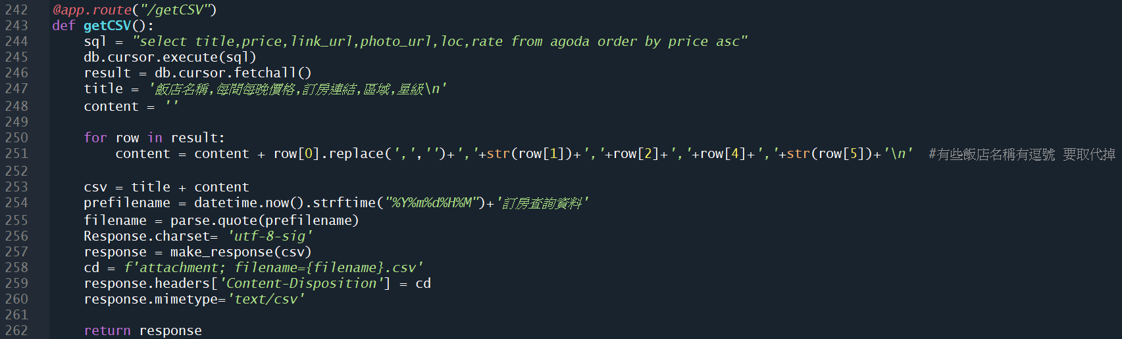
作品介紹（截圖 + 功能介紹說明）（下載CSV）
Notes:
從資料庫抓取所有資料並依照價格排序
寫入CSV
將標題欄與資料合起來建立一個CSV變數
透過datetime函式將檔名命名為現在時間
透過urllib的parse.quote函式將檔名轉譯為url編碼
將資料內容編碼設為utf-8-sig Excel才不會亂碼
將CSV建立成response
透過response將檔名命名
指定資料type為文字csv

Slide 19
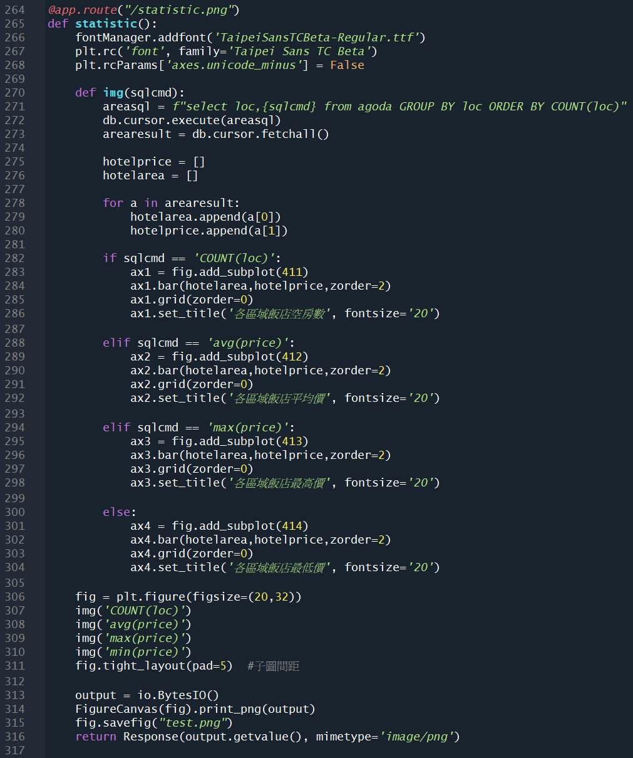
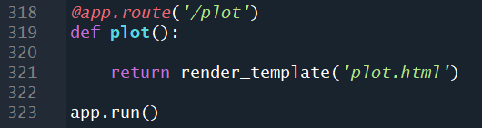
作品介紹（截圖 + 功能介紹說明）（資料分析圖）
Notes:
設定matplotlib的中文字體
將要執行的sql指令使用格式化字串
這個為計算每個地點有幾筆資料 也就是幾個飯店有空房
這個為平均價格
最高價格
最低價格
統一透過空房數排序 這樣才可以比較
建立兩個空串列
將fetchall的資料加入到串列內
Subplot子圖設定為4列1欄
分別為 第一張 第二張 第三張 第四張
將bar的圖層位置往上 不要被網格覆蓋 設定zorder為1的時候沒有用
設定子圖標題
設定母圖大小
設定子圖間距
透過FigureCanvas建立空畫布 並將子母圖附上 透過io將記憶體內的二進位資料(照片)串流透過 BytesIO 物件來建立另存一張圖片
透過response 將圖片變成可以直接在html內用 src
設定一個專門看分析圖的網址

Slide 20
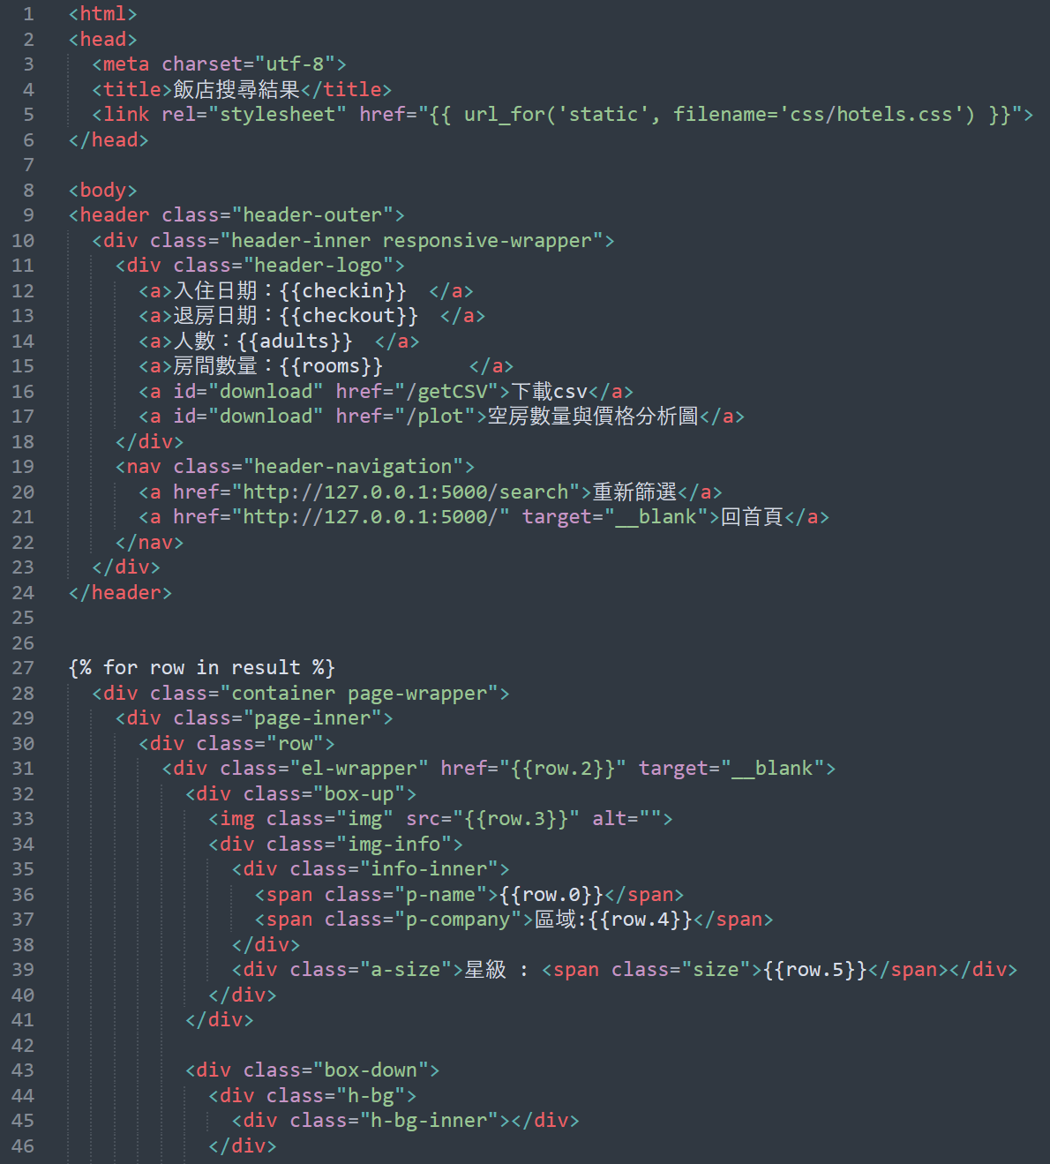
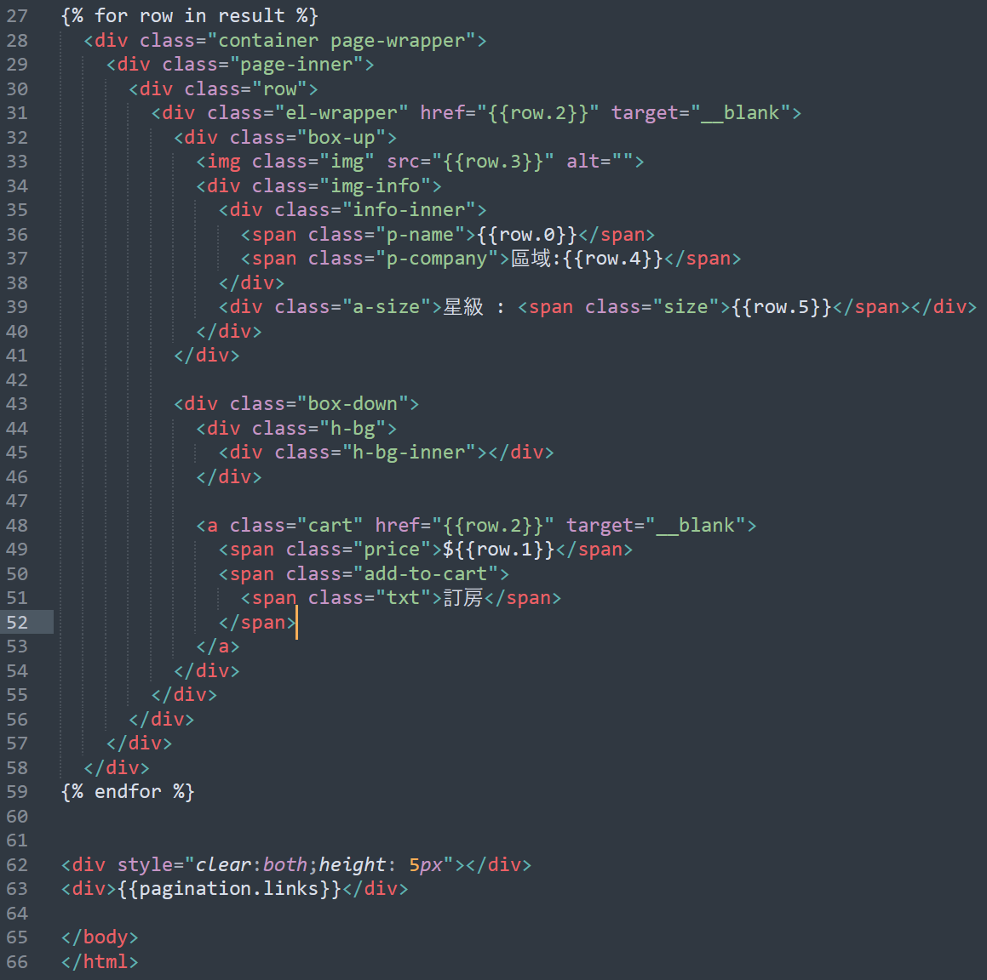
作品介紹（截圖 + 功能介紹說明）（搜尋結果HTML）
Notes:
將全域變數帶入banner
加入下載CSV的連結
加入看圖的連結
透過迴圈將
名稱
價錢
網址
圖片
區域
星級
寫入
然後建立頁數

Slide 21
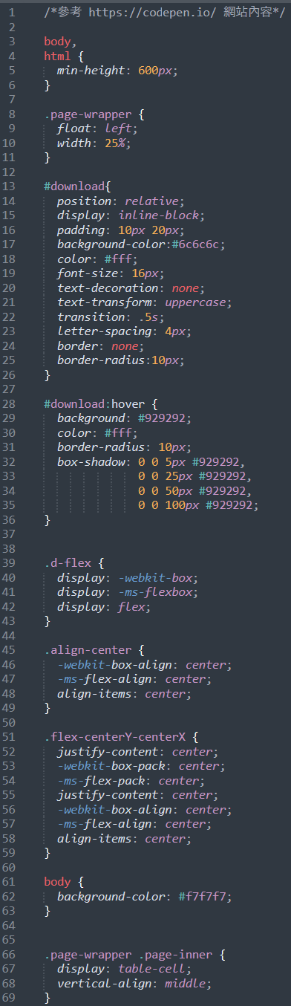
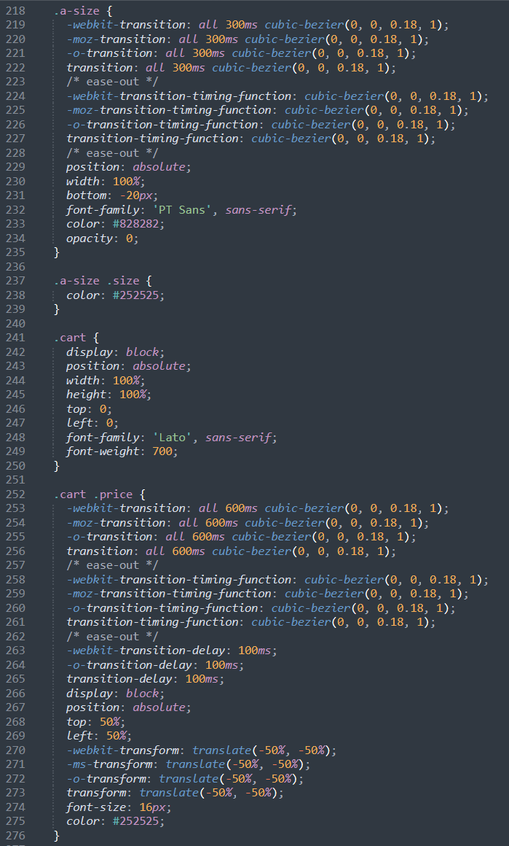
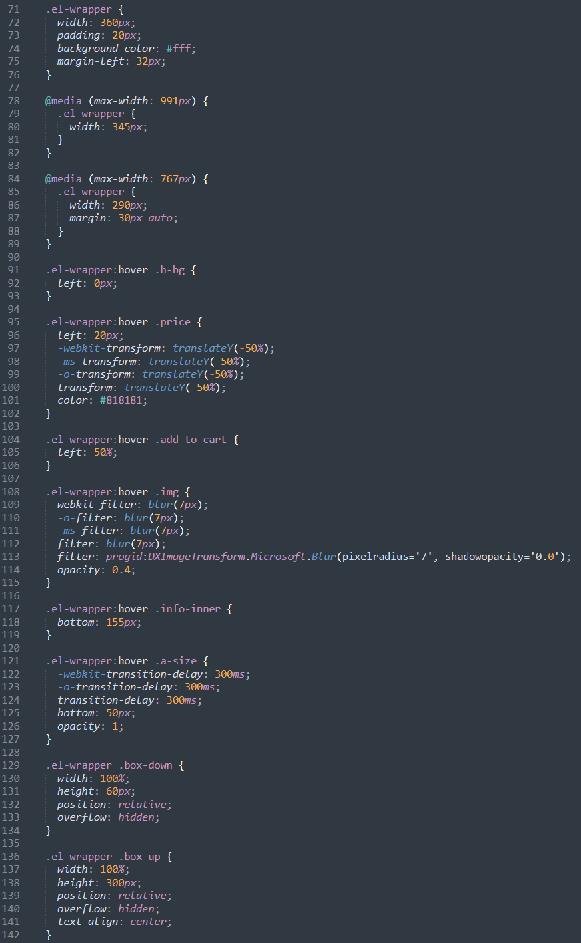
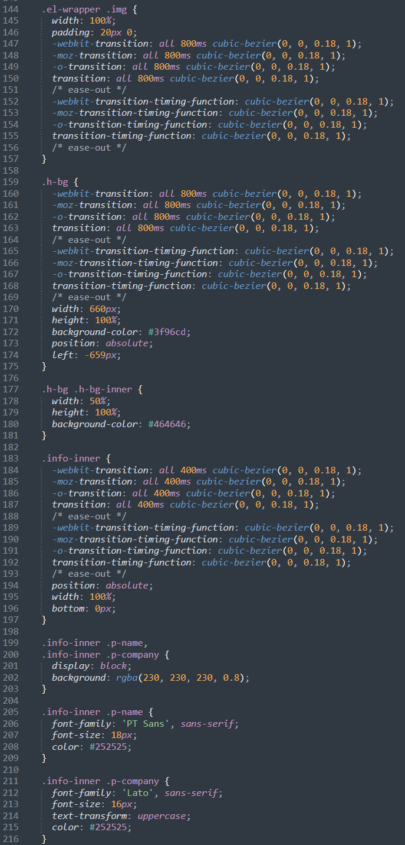
作品介紹（截圖 + 功能介紹說明）（搜尋結果CSS）
Notes:
調整整個body
設定下載csv和看資料分析的按鈕
會發光加上漸層變色
各個飯店的動畫 模糊背景 顏色等等

Slide 22
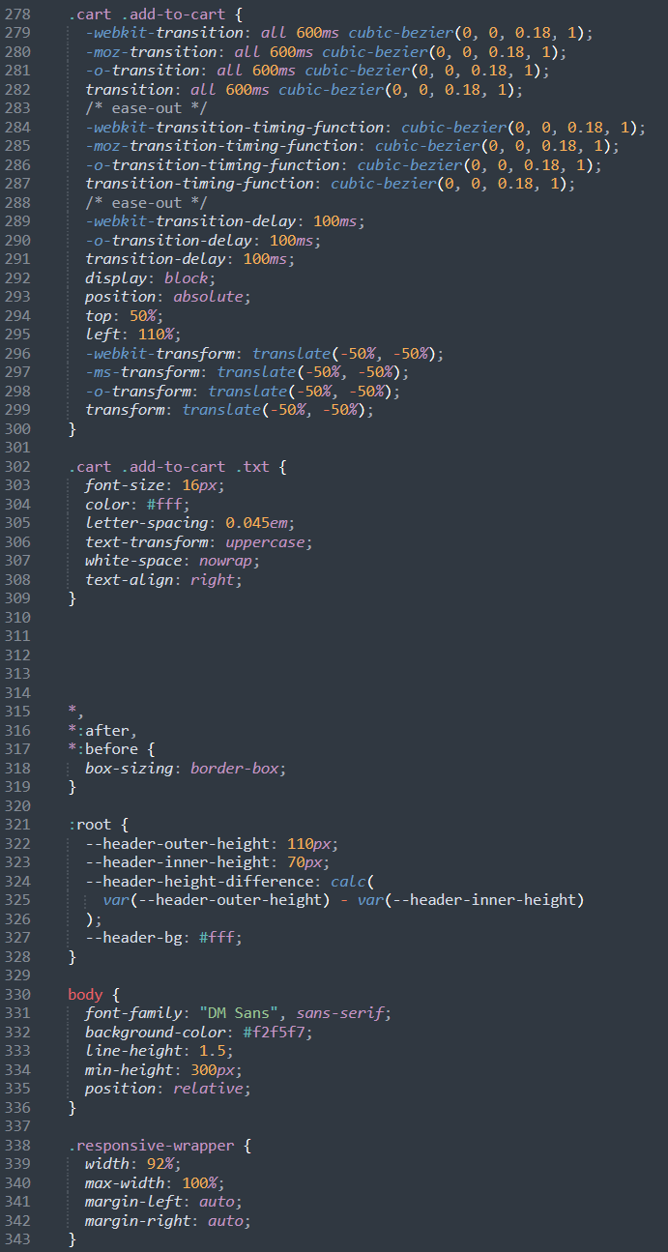
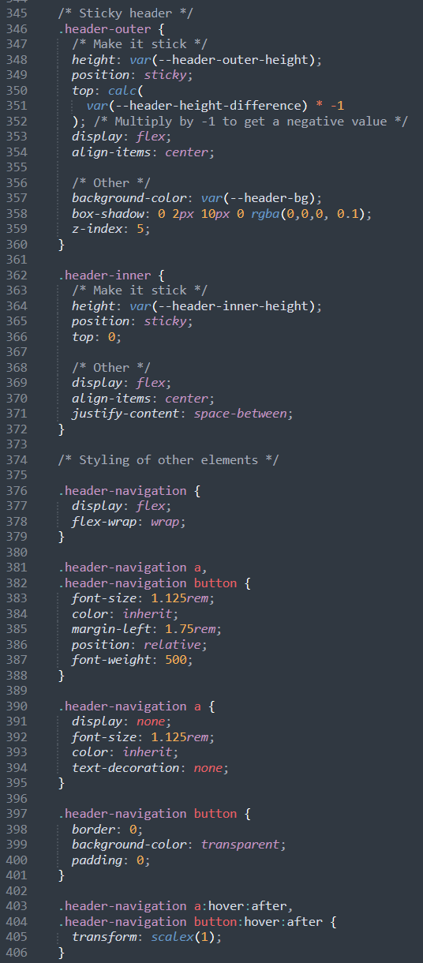
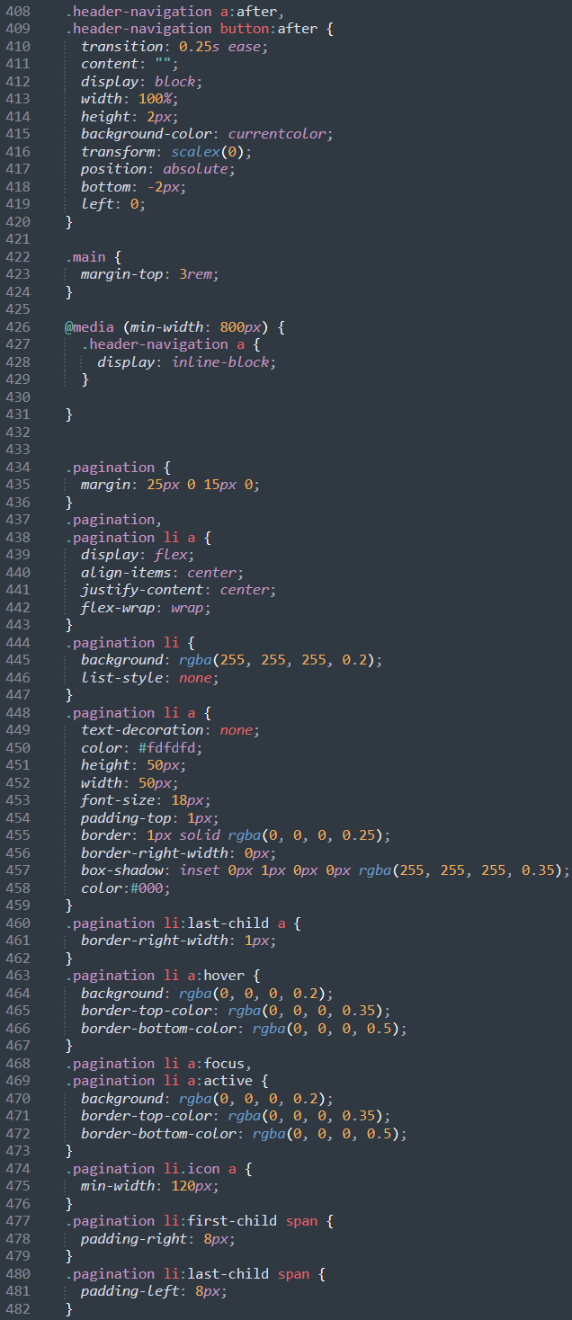
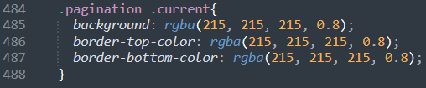
作品介紹（截圖 + 功能介紹說明）（搜尋結果CSS）
Notes:
滑鼠移到訂房的動畫
固定的banner 還會隨滾動變窄一點
分頁的選取中變色、滑鼠懸浮動畫、排版等等

Slide 23
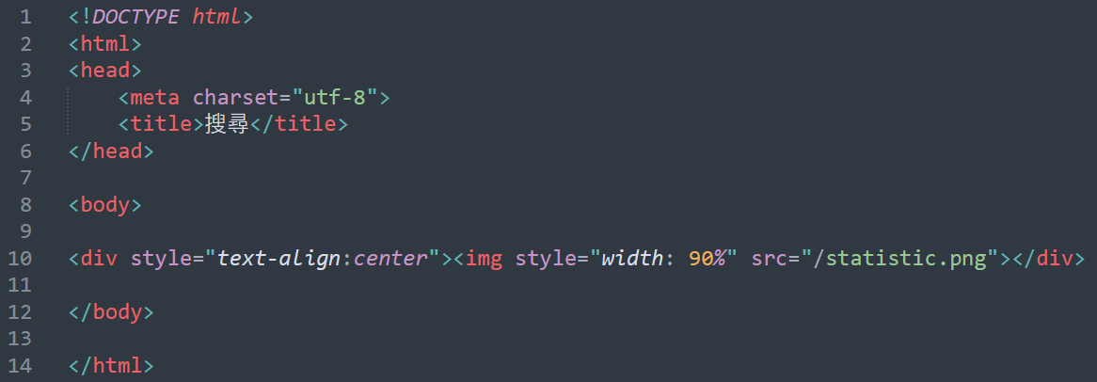
作品介紹（截圖 + 功能介紹說明）（資料分析圖HTML）
Notes:
資料分析圖的html

Slide 24
作品介紹（截圖 + 功能介紹說明）（使用pyinstaller打包成exe）
使用以下指令打包:
*先將chromedriver.exe、放在主程式同目錄
--add-binary代表將chromedriver.exe打包到exe內
--add-data代表將指定路徑檔案打包到exe內的根目錄或是指定路徑
pyinstaller -F --add-binary "chromedriver.exe";"." --add-data=".\\flask.db;." --add-data=".\\ TaipeiSansTCBeta-Regular.ttf;." --add-data=".\\templates\\*;.\\templates" --add-data=".\\static\\css\\*;.\\static\\css" form.py
若images, js內有檔案需加入這個指令
--add-data=".\\static\\images\\*;.\\static\\images"
--add-data=".\\static\\js\\*;.\\static\\js“
打包完成後可直接讓沒有編譯器的使用者使用（Chrome版本需為119.x.xxxx.xxx）

Slide 25
核心技術列表
透過selenium開發者工具抓取網站回傳資料
使用sqlite3在多人使用時各資料庫可以各自獨立運作
清洗資料
使用Flask將抓取到的資料呈現並且分析
在Flask建立可以下載的連結
透過Flask將資料即時分析製作成圖
使用javascript監聽網站元素是否被點擊
網頁CSS設計
將程式打包成exe，可以在沒有編譯器的電腦運作

Slide 26
各功能採用技術
透過selenium開發者工具抓取網站回傳資料
使用selenium運行javascript，使頁面自動滾動，自動偵測是否有下一頁，並從開發者工具監聽抓取response資料。
使用sqlite3在多人使用時各資料庫可以各自獨立運作
由於sqlite3讀取、寫入單一db檔案，發表到github上後，下載即可運用，無需另外安裝mysql。
清洗資料
第一步先將所有抓取到的XHR資料過濾TYPE、判斷是否是Response收到、XHR資料的URL是否是特定的URL，使用replace()將抓取到的json格式資料去除多餘字符，並使用CSV讀取檔案判斷是否已存在，若重複就不寫入，最後透過資料庫將特殊條件的資料去除（如：沒有空房、沒有連結的飯店）

Slide 27
各功能採用技術
使用Flask將抓取到的資料呈現並且分析
透過表單和使用者互動，選取地點、入住日期、退房日期、人數、房間數後，程式會自動抓取分析資料，透過篩選飯店名稱、區域、價格上下，呈現在網頁上，使用者可以透過網頁上飯店的各項資訊選擇要訂哪一間飯店，也可以透過下載CSV瀏覽所有可以訂房的飯店，或是查看各區域飯店空房數分析圖、各區域飯店平均價分析圖、各區域飯店最高價分析圖、各區域飯店最低價分析圖。在呈現所有可以訂房的網頁上分頁也會隨著資料總筆數改變。
在Flask建立可以下載的連結
透過datetime函式將檔名命名為現在時間，並使用urllib的parse.quote函式將檔名轉譯為url編碼，再使用Make Response、Response將csv檔案命名並指定資料類型為text/csv
透過Flask將資料即時分析製作成圖
建立一個函式並透過字串格式化執行sql指令，將四張分析圖分別設定為4張子圖，使用長條圖加上格子方便比較數據。將4張子圖合併為一張母圖，透過FigureCanvas函式建立畫布將母圖附上，再透過io函式將記憶體的二進位資料透過BytesIO物件來建立另存一張圖片，最後透過response將圖片回傳變成可以直接使用的連結。

Slide 28
作品遇到的相關難題（Bug 列表）
WebDriverException error
ProgrammingError: SQLite objects created in a thread can only be used in that same thread.The object was created in thread id 23508 and this is thread id 22640
無法監聽使用者點擊某個元素後跳出元素
篩選結果價格排序問題
使用BeautifulSoup只能抓取一個json資料
接收不到POST的資料
抓取到的json資料有太多重複或是官方網站沒有提供連結
送出POST資料後沒有到下個頁面
分頁總頁數顯示有誤
無法建立下載CSV連結
無法將分析圖匯出到Flask頁面
打包成exe後無法使用selenium、db、網頁和css讀取不到

Slide 29
作品問題解決辦法（除錯技巧、Bug 解決辦法...）
WebDriverException error
網頁可能在程式執行開發者工具之後還有請求，會導致出現這個錯誤，因為要抓的json 在執行開發者工具前就已讀取完畢，可以忽略這個錯誤，使用try except避免執行錯誤。
ProgrammingError: SQLite objects created in a thread can only be used in that same thread.The object was created in thread id 23508 and this is thread id 22640
默認情況下，check_same_thread設定為True，只有創建的thread可以使用連接。在此次專案中必須設置為False，否則會錯誤，若設置為False，返回的連接可以被多個thread共享。
無法監聽使用者點擊某個元素後跳出元素
因為對於前端沒有任何經驗，不知道要使用甚麼方式偵測使用者的操作，先將要跳出的元素css設為display:none，再透過javascript監聽元素是否被點擊。
篩選結果價格排序問題
資料輸出到網頁後發現價格排序有問題，並沒有依照大小順序排列，檢查資料庫才發現是建立資料庫的時候價格並未設為數字。

Slide 30
作品問題解決辦法（除錯技巧、Bug 解決辦法...）
使用BeautifulSoup只能抓取一個json資料
首先網站需要滑鼠滾動才可以觸發資料讀取，接著由於Network內的<search> json 資料header一模一樣，最後只能透過selenium執行javascript讓頁面滾動，再使用開發者工具監聽Network所有資料，抓取下來後資料清洗。
接收不到POST的資料
一開始是因為使用request.args.get讀取表單送出內容，POST內容需要透過 request.form才可以接收到表單資料。
抓取到的json資料有太多重複或是官方網站沒有提供連結
透過CSV和sqlite做資料清洗，使用CSV比對重複飯店，再使用資料庫刪除不符合條件的資料。
送出POST資料後沒有到下個頁面
使用redirect順利導向到指定的頁面。

Slide 31
作品問題解決辦法（除錯技巧、Bug 解決辦法...）
分頁總頁數顯示有誤
使用pagination分頁會發現篩選到較少頁數時總頁數依然不變，會導致使用者在點擊到後面的頁面的時候沒有任何東西，修改函式內的參數total為個別篩選條件的總數量(count)後，順利解決。
無法建立下載CSV連結
儲存檔名時一直報錯，經過搜尋後才知道url的檔名需要經過編譯，否則中文或是特殊符號會出現錯誤，要使用urllib的parse.quote函式進行轉譯。
無法將分析圖匯出到Flask頁面
將數據透過matplotlib製作出來後不知道如何放入到Flask頁面，最後透過FigureCanvas與io函式將matplotlib的圖附在FigureCanvas上再使用ByteIO物件建立圖片。
打包成exe後無法使用selenium，網頁和css讀取不到
需要特別注意路徑問題。了解到用 pyinstaller 打包生成的 exe 文件，在運行時會動態生成依賴文件，sys._MEIPASS 就是這些依賴文件所在文件夾的路徑，除了路徑要指定清楚外，在輸入打包指令的時候要add data和add binary並且放置在exe內的相對位置才可以讓Flask順利讀取檔案。

